Slide 1
工艺实验课
版图及器件介绍
曹秉军：caobj@tsinghua.edu.cn

Slide 2
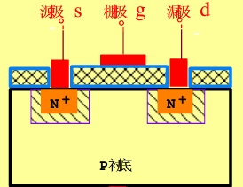
MOS晶体管介绍
MOS晶体管可分为NMOS管和PMOS管两种，NMOS晶体管做在P型衬底上，采用磷作为掺杂元素形成源漏区，栅极生长在氧化层上形成MOS（Metal-Oxide-Semiconductor）结构。
工作原理
当ugs=0V时，源漏之间相当于两个背靠背的二极管，在d、s之间加上电压也不会形成电流，即管子截止。
当ugs＞0V时，纵向电场将使靠近栅极下方的空穴向下排斥，形成耗尽层。继续增加ugs时，P区的少子电子将聚集到P区表面，形成导电沟道，如果存在源漏电压，这时就会产生漏极电流id。右图是NMOS增强型晶体管的结构示意图。

Slide 3
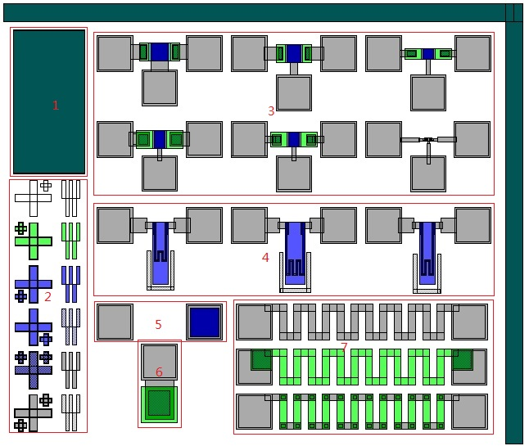
版图整体形貌图
1 粗对准
精对准及胖瘦符号
NMOS器件
MEMS器件
电容
二极管（pn结）
电阻条

Slide 4
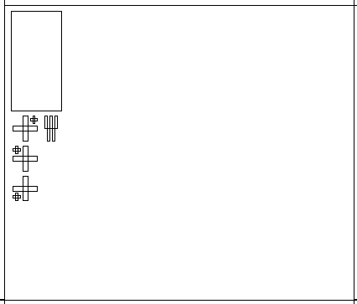
版一： 对准标记，方便后面其他版图的套刻。
光刻
刻蚀

Slide 5

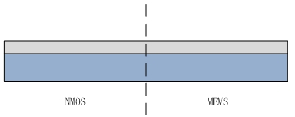
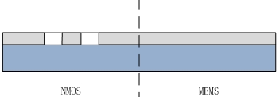

版二： 源漏扩散孔，在二氧化硅层上开孔，然后扩散P⁺，形成源漏区。
氧化
光刻
刻蚀
扩散

Slide 6




版三： 刻出栅极接触，在二氧化硅层上开孔形成栅极，然后生长栅氧层。
场氧
光刻
刻蚀
栅氧

Slide 7


版四： 源漏接触孔，在二氧化硅层上开孔形成源漏接触孔。
光刻
刻蚀（接触孔

Slide 8
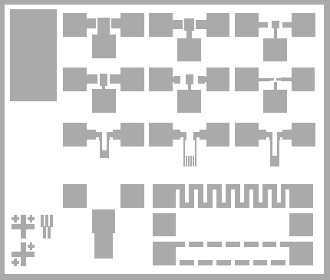


版五： 刻铝金属，先溅射一层Al film，然后光刻，刻蚀形成Al接触图形。
溅铝
光刻
刻蚀（刻铝）

Slide 9


版六： 溅射一层SiO2，然后光刻、刻蚀开出Al Pad的接触孔。
溅射SiO2
光刻
刻蚀（SiO2）

Slide 10
Thanks for your attention
Any question?

